Slide 1
PROYECTO
LEER, JUGAR Y RECONOCER (LJR)
Integrantes: | Angel Alarcón Fabian Justo Raiza Ossandón Mathiu Orellana
Profesor: | Diego Aracena
Ramo: | Proyecto II

Slide 2
TABLA DE CONTENIDOS
01
02
03
Panorama General
Objetivo general
Esquema de solución
04
05
06
Organización
Planificación
Conclusión
Introducción al proyecto
Y objetivos específicos
Problema, solución e implementación
Personal, roles y comunicación
Est. de costos, recursos humanos y actividades.
Conclusión de la presentación

Slide 3
01
PANORAMA GENERAL

Slide 4
Panorama General
El proyecto LJR (Leer, Jugar, Reconocer) consiste en un software para dispositivos móviles, el cual facilita la lectura para la gente invidente utilizando reconocimiento óptico de carácteres (OCR) mediante una imágen y la traducción a voz mediante Text-To-Speech (TTS). El objetivo principal del software es lograr la accesibilidad para la gente invidente a textos y escritos, (principalmente escritos en imprenta), que no se puedan leer debido a la ausencia de una versión redactada en braille.
El software está restringido a una aplicación móvil para sistemas operativos Android con interfaz gráfica casi nula (debido a que esta será interactiva mediante voz) la cual vendrá acompañada con un soporte que facilitará la toma de imágenes del escrito.
Se considerará como entregables la fase final del software, bitácoras de trabajo, presentaciones del proyecto, informes parciales, y para finalizar, el informe final.

Slide 5
02
OBJETIVO GENERAL Y ESPECÍFICOS

Slide 6
Objetivo general
Desarrollar un software capaz de reconocer oraciones escritas principalmente en imprenta y reproducir su lectura a través de un parlante.
Objetivos específicos
Emplear la tecnología OCR para la detección de texto a través de una imagen.
Implementar el uso de cámaras para la toma fotográfica de imágenes del texto.
Implementar voz artificial para la reproducción de oraciones a través de un parlante.
Exportar la aplicación para su uso en dispositivos móviles.
Notes:
Reconocimiento optico de caracteres

Slide 7
03
ESQUEMA SOLUCIÓN

Slide 8
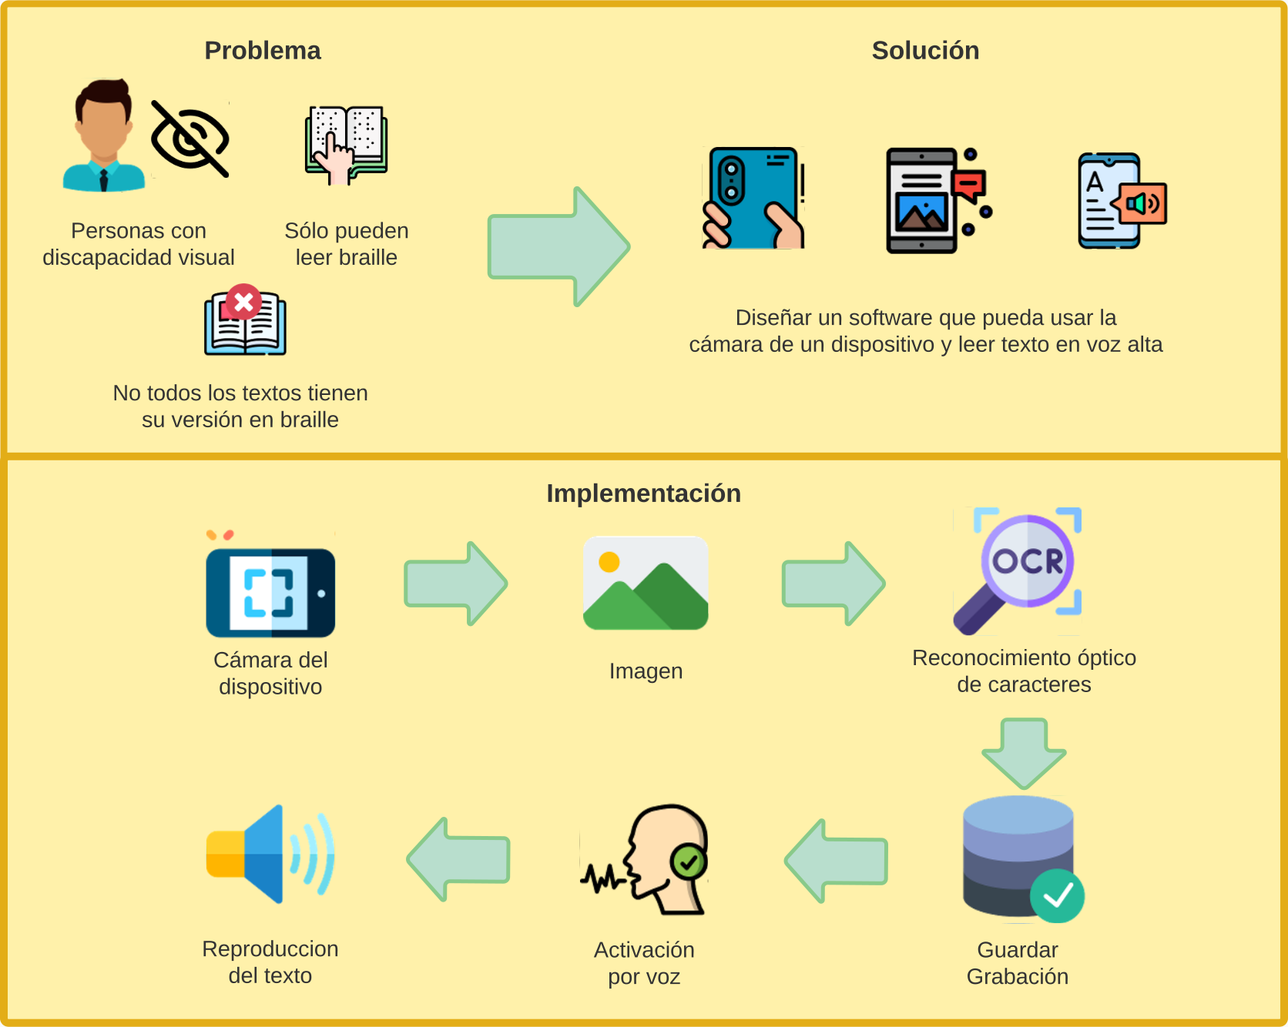
ESQUEMA SOLUCIÓN

Slide 9
04
ORGANIZACIÓN DEL PROYECTO

Slide 10
Personal e identidades internas
Jefe de Proyecto
Diseñador Gráfico
Encargado de documentacion
Encargado de Redmine
Programador
Notes:
Reconocimiento optico de caracteres

Slide 11
Roles y responsabilidades
Jefe de Proyecto: Encargado de liderar el proyecto.
Diseñador Gráfico: Encargado de diseñar las diferentes características visuales del proyecto (botones, iconos, interfaces visuales, etc).
Encargado de Documentación: Encargado de documentar las diferentes características que se integrarán en el proyecto a través del transcurso del tiempo.
Encargado de Redmine: Encargado de mantener la plataforma de redmine actualizada (Gantt, peticiones y wiki).
Programador: Encargado(s) de escribir el código (según el lenguaje), perteneciente al programa del proyecto.
Jefe programador: Encargado de revisar los códigos y dar el visto bueno a los mismos.
Notes:
Reconocimiento optico de caracteres

Slide 12
Mecanismos de comunicación
Discord: Servicio de mensajería instantánea por medio de chat de texto y voz para la organización del grupo de trabajo fuera del área de clases.
Redmine: Plataforma usada para el almacenamiento de la documentación y entregables del proyecto.
Google Drive: Plataforma donde se alojan los documentos relacionados al proyecto (archivos ppt, docs, pdf), esta plataforma solo está disponible para miembros del proyecto.
Google Docs: Plataforma para desarrollar los diferentes documentos y entregables del proyecto.
Notes:
Reconocimiento optico de caracteres

Slide 13
05
PLANIFICACIÓN DE PROCESOS DE GESTIÓN

Slide 14
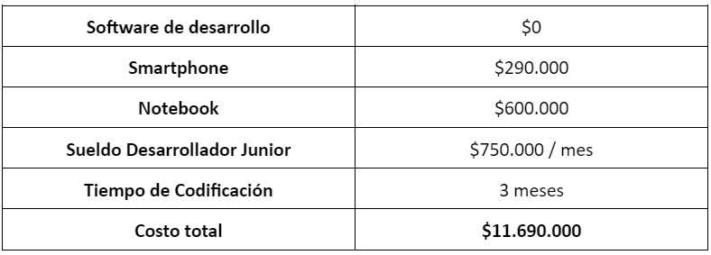
Estimación de costos

Slide 15
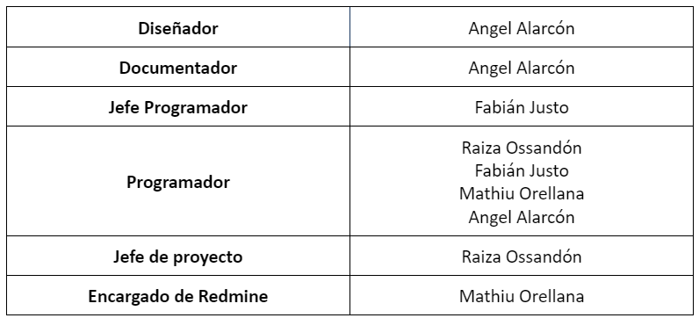
Planificación de recursos humanos

Slide 16
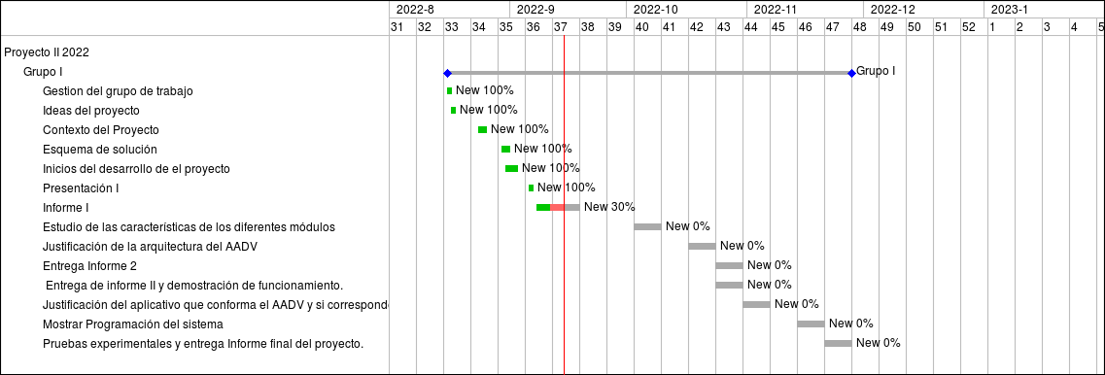
Lista de actividades
Notes:
Reconocimiento optico de caracteres

Slide 17
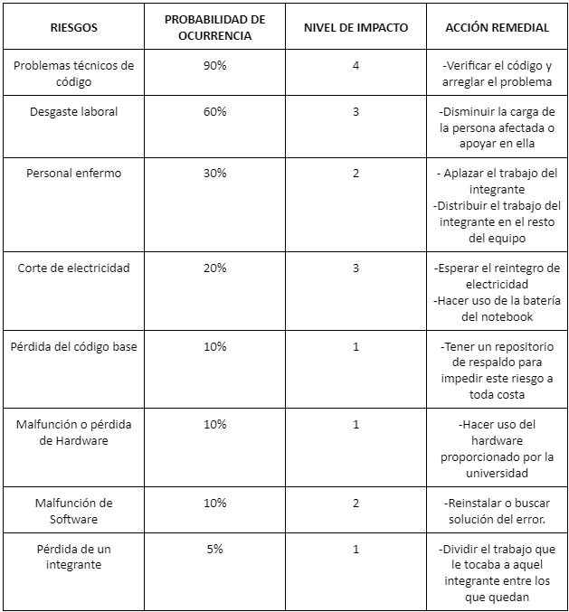
Planificación de la gestión de riesgos

Slide 18
06
CONCLUSIÓN

Slide 19
Conclusión
El proyecto propuesto busca innovar y buscar comodidad para los consumidores. Contamos con la confianza que puede ser potencial, debido a que puede ser un reemplazo para la lectura braille, ya que es algo nuevo que se puede implementar muy bien porque va de la mano con la adaptación a las tecnologías actuales, donde podemos mejorar algo ambiguo como la lectura física y adaptarlo a la gente que se le obstaculiza visualmente.

Slide 20
07
PREGUNTAS

